Slide 1
BASE DE DATOS EN J2EE
Eduard Lara
Notes:
Slide OK

Slide 2
INDICE
NORMALIZACIÓN
Acceso a Access
Acceso a Mysql
Acceso a Oracle
Acceso a PostgreSQL
Practicas JSP con base de datos

Slide 3
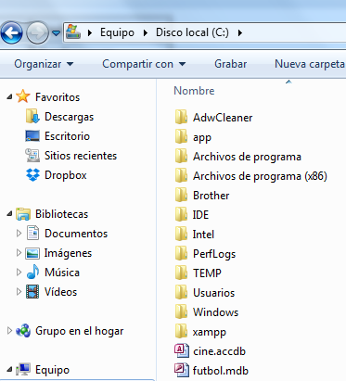
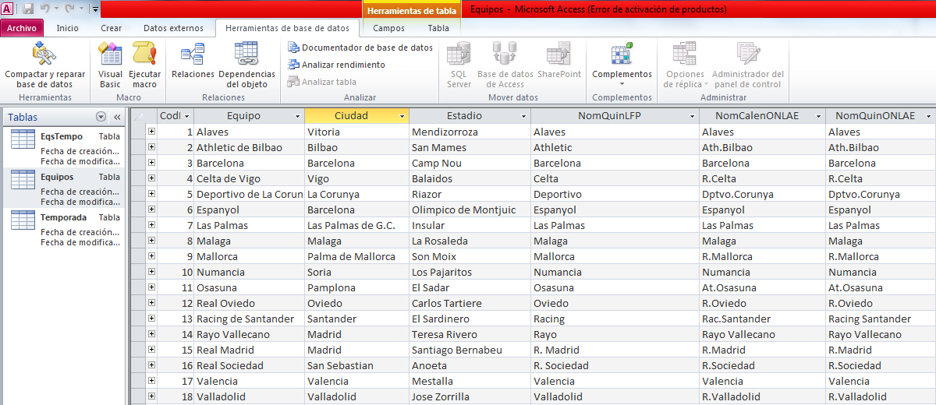
1. ACCESO A ACCESS
Paso 1. Acceso a un fichero access.mdb

Slide 4
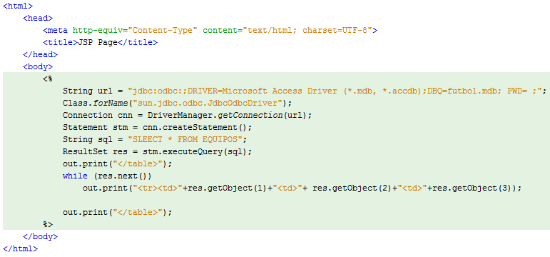
1. ACCESO A ACCESS
Paso 2. El driver para acceder a los datos del fichero access mdb a través de Java sólo funciona para el JDK 1.6 y 1.7.

Slide 5
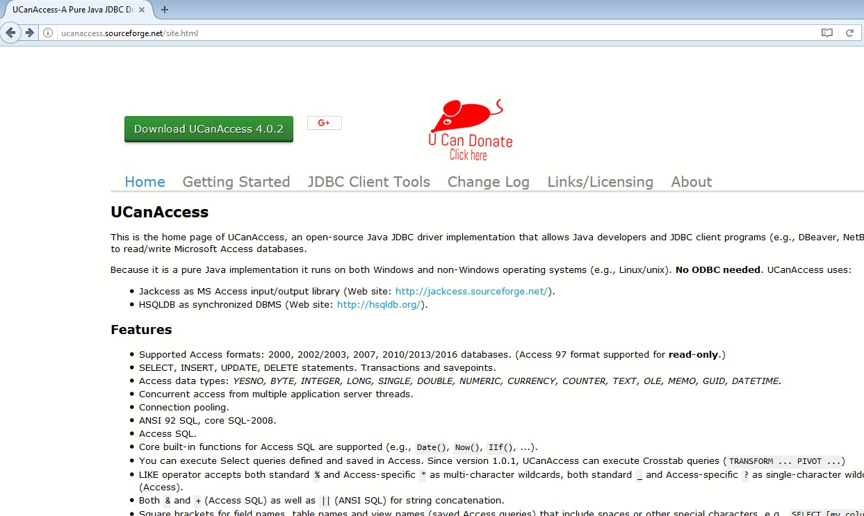
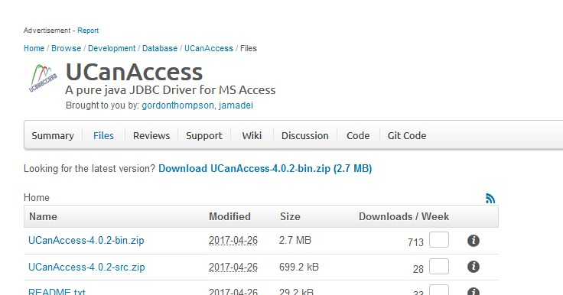
1. ACCESO A ACCESS
Paso 3. Para el JDK 8, hay una solución proporcionada por un tercero,
que es el driver Ucan Access: http://ucanaccess.sourceforge.net/site.html

Slide 6
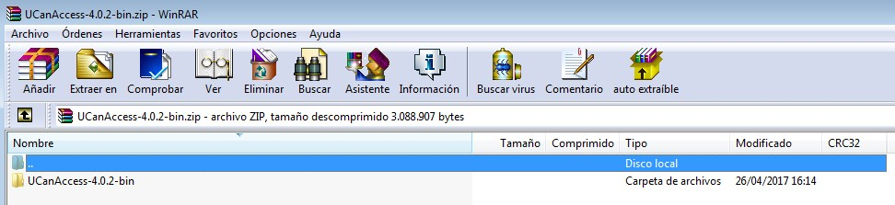
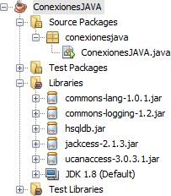
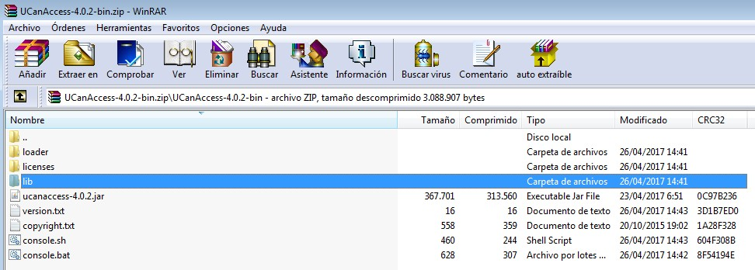
1. ACCESO A ACCESS
Paso 4. Descargamos el driver UcanAccess y añadimos las 5 librerías jar
existentes a nuestro proyecto netbeans.

Slide 7
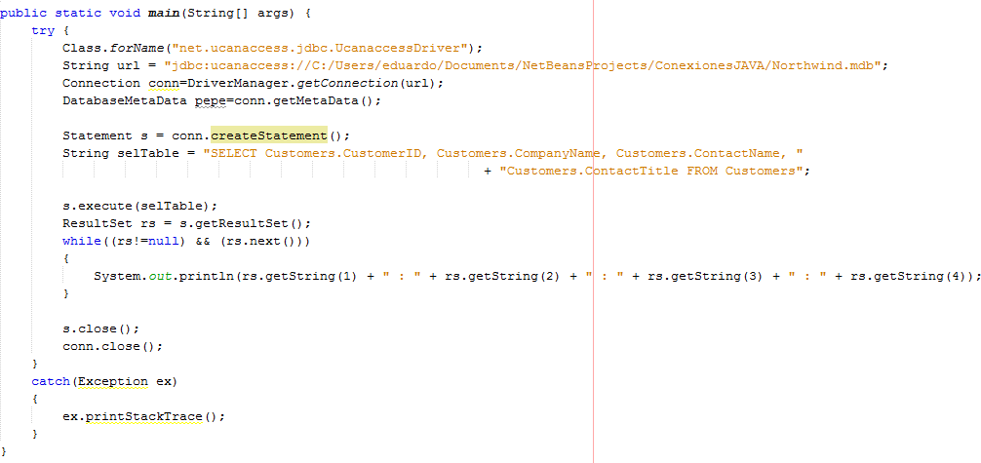
1. ACCESO A ACCESS
Paso 5. Este sería el código Java para acceder a las tablas de un fichero
Access mdb o accdb:

Slide 8
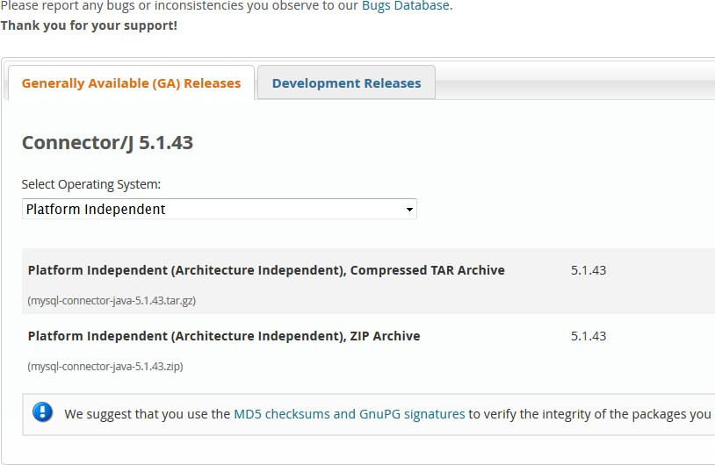
2. ACCESO A MYSQL
Paso 1. El driver de acceso a mysql desde Java se encuentra en la url: http://dev.mysql.com/downloads/connector/j/5.1.html

Slide 9
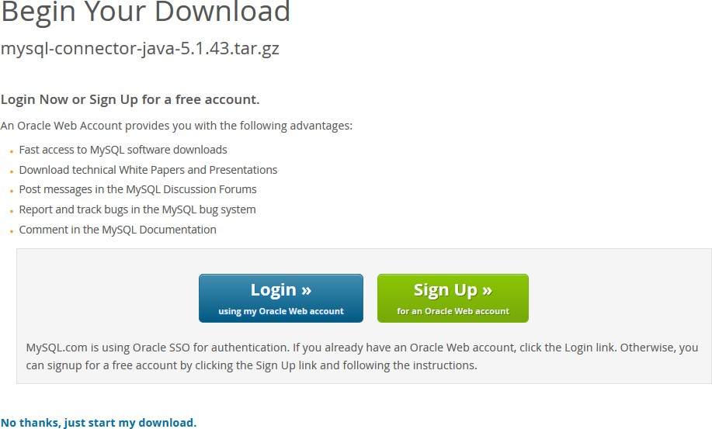
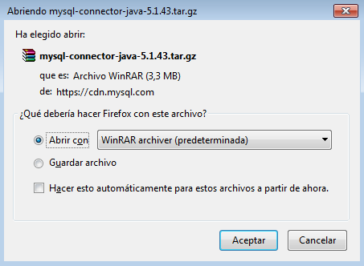
2. ACCESO A MYSQL
Paso 2. Descargamos la versión zip del driver (Plataforma Independiente):

Slide 10
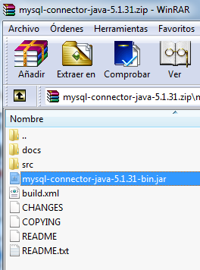
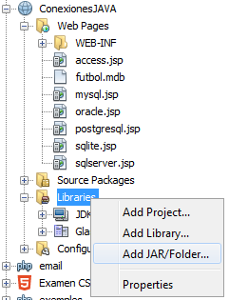
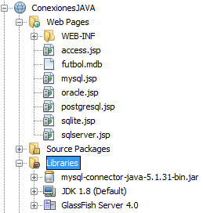
2. ACCESO A MYSQL
Paso 3. Descomprimimos el fichero zip, extraemos el driver jar, y lo agregamos a nuestro proyecto, haciendo click botón derecho sobre Libreries en nuestro proyecto Netbeans.

Slide 11
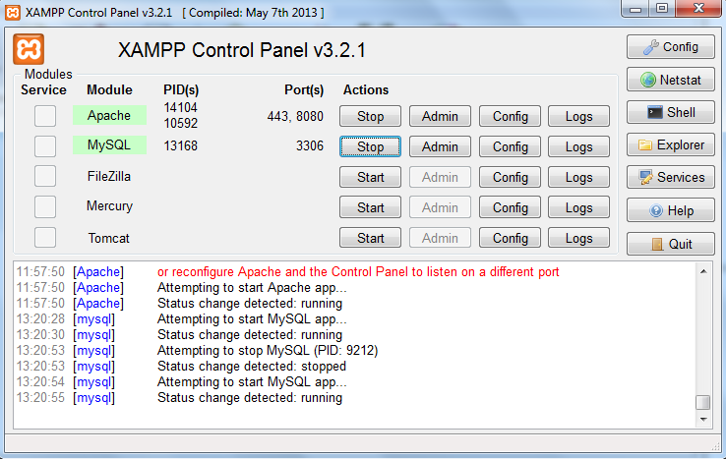
2. ACCESO A MYSQL
Paso 4. En el caso de la base de datos mysql, debemos activar previamente el servicio desde el control panel de xampp. Se levanta en el puerto 3306.

Slide 12
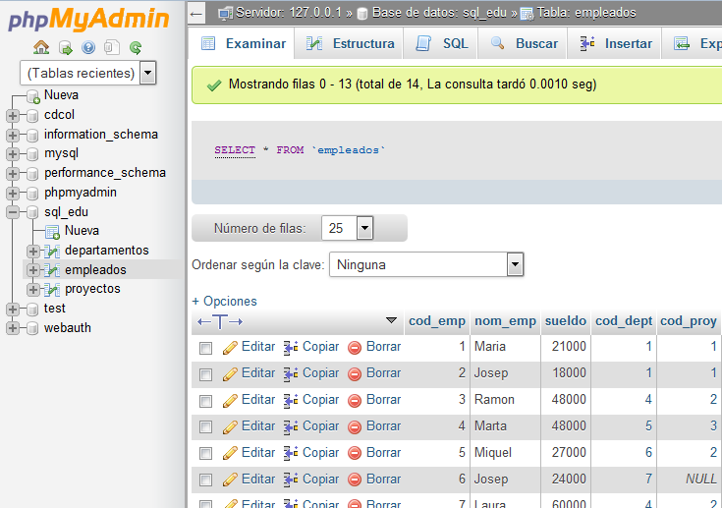
2. ACCESO A MYSQL
Paso 5. Desde Phpmyadmin vemos cual es la base de datos (sql_edu) y la tabla que atacaremos (por ejemplo empleados):

Slide 13
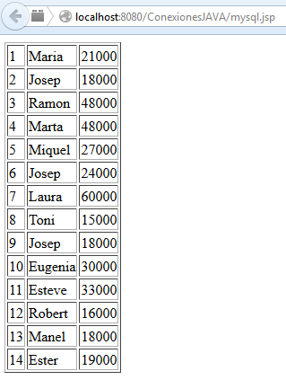
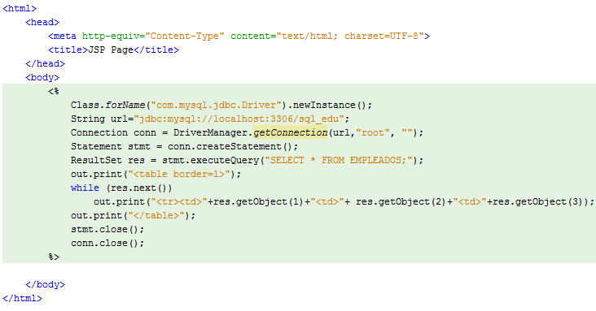
2. ACCESO A MYSQL
Paso 6. El código de acceso a mysql desde Java es el siguiente:

Slide 14
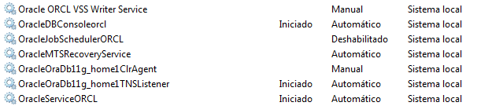
3. ACCESO A ORACLE
Paso 1. Para acceder a la base de datos de Oracle, primero tenemos que comprobar que está iniciada. A continuación se muestran los servicios mínimos de Oracle que tendrían que estar iniciados en services.msc

Slide 15
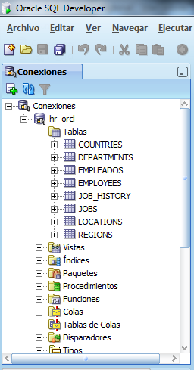
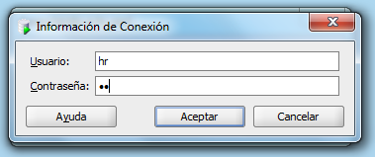
3. ACCESO A ORACLE
Paso 2. El segundo punto importante para estar seguros del buen funcionamiento de la base de datos Oracle es que nos pudiéramos conectar a ella a través del SQL Developer

Slide 16
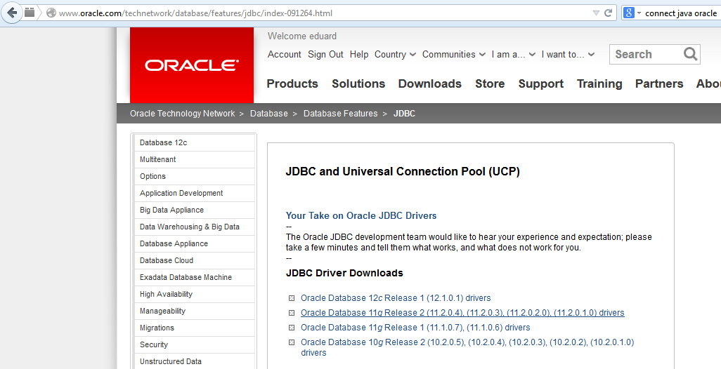
3. ACCESO A ORACLE
Paso 3. Para acceder desde Java a una instancia de la base de datos Oracle, debemos descargar el Oracle JDBC driver version 11gR2

Slide 17
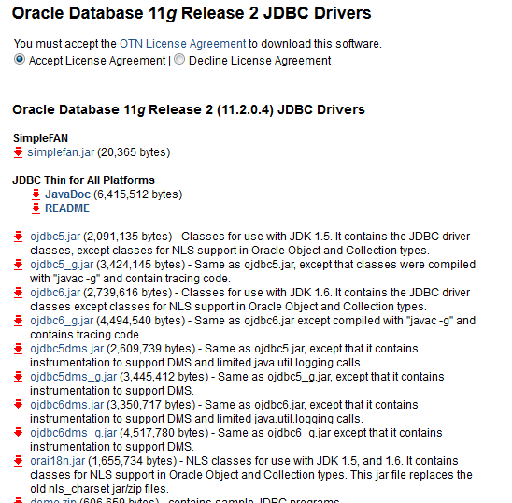
3. ACCESO A ORACLE
Paso 4. Descargamos la versión para usar con JDK 1.6:
ojdbc6.jar

Slide 18
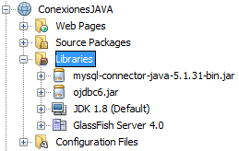
3. ACCESO A ORACLE
Paso 5. Agregamos el driver a nuestro proyecto:

Slide 19
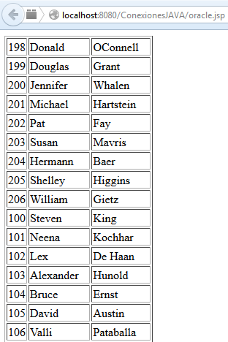
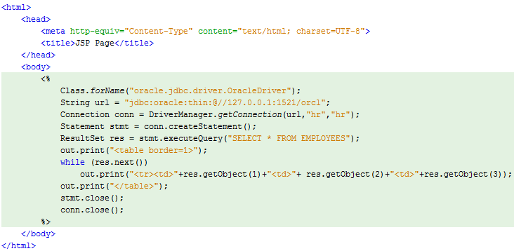
3. ACCESO A ORACLE
Paso 6. Código acceso a oracle desde Java:

Slide 20

4. ACCESO A POSTGRESQL
Paso 1. El asistente para instalar el servidor PostgreSQL habrá creado un servicio que estará iniciado y en tipo de inicio automático en services.msc:

Slide 21
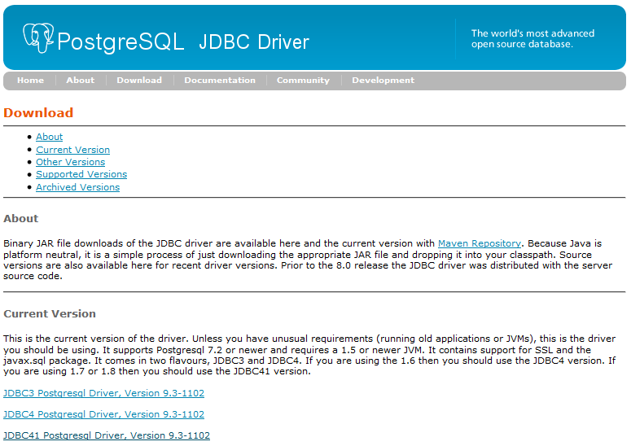
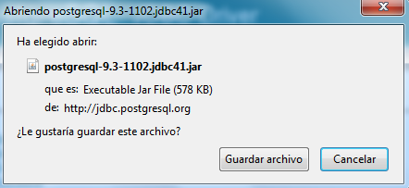
4. ACCESO A POSTGRESQL
Paso 2. Vamos a la url http://jdbc.postgresql.org/download.html para obtener el driver JDBC de PostgreSQL:

Slide 22
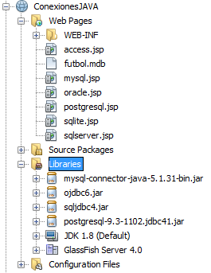
4. ACCESO A POSTGRESQL
Paso 3. Agregamos el driver JDBC para PostgreSql:

Slide 23
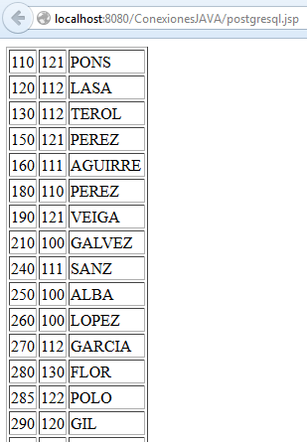
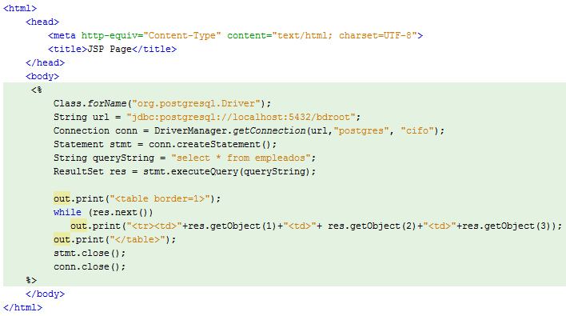
4. ACCESO A POSTGRESQL
Paso 4. El código de acceso a PostgreSql desde Java es el siguiente:

Slide 24
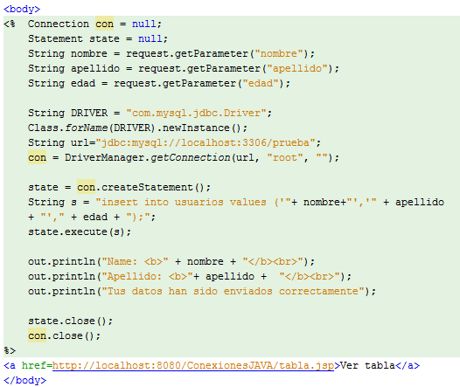
5. PRACTICAS JSP CON BBDD
1. Recogida de parámetros e inserción en BBDD
Recogemos los parámetros de un formulario y los insertamos en la base de datos previo a su visualización

Slide 25
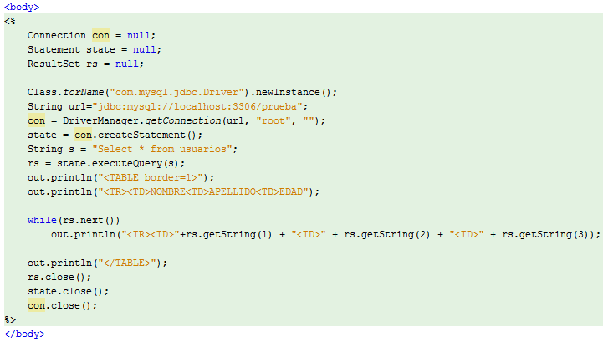
5. PRACTICAS JSP CON BBDD
2. Listado de valores
Mostramos en una tabla los valores anteriormente insertados:

Slide 26
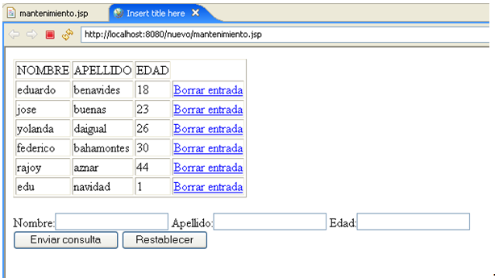
5. PRACTICAS JSP CON BBDD
3. Mantenimiento completo
Juntamos las diferentes partes anteriores para mostrar un mantenimiento de la siguiente forma:

Slide 27
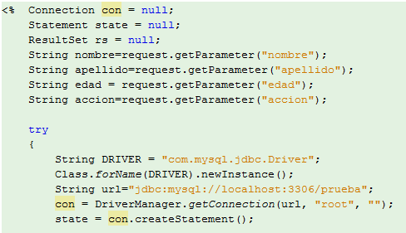
5. PRACTICAS JSP CON BBDD
3. Mantenimiento completo
Juntamos las diferentes partes anteriores para mostrar un mantenimiento de la siguiente forma:
Recogida de datos y apertura conexión a la base de datos

Slide 28
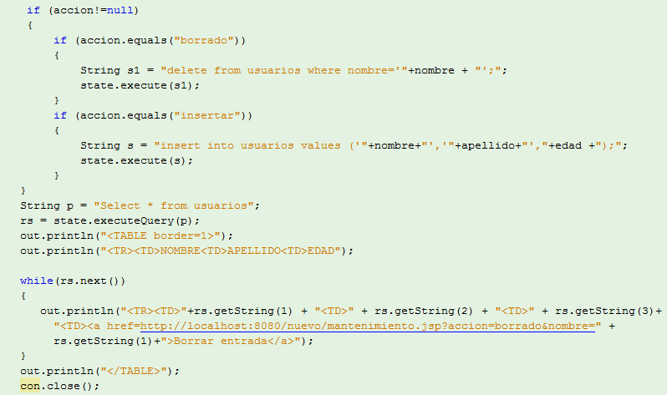
5. PRACTICAS JSP CON BBDD
3. Mantenimiento completo
Procesado del evento de borrado o inserción y visualización de los datos restantes:

Slide 29
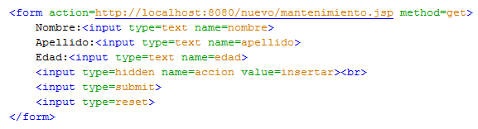
5. PRACTICAS JSP CON BBDD
3. Mantenimiento completo
En la parte final poner el formulario de inserción de datos nuevos:

